Slide 1
Пәні:
Алгебра
Сынып:
9
Тоқсан:
II

Slide 2

Сабақтың тақырыбы:
Сандар тізбегі, оның түрлері, берілу тәсілдері және қасиеттері.
Оқу мақсаты:
9.2.3.1
сандар тізбегі туралы түсінік болу;

Slide 3
Бүгінгі сабақта:
Сандар тізбегі туралы түсінік қалыптастырып, тізбектің n-ші мүшесін табуды үйренесіздер.

Slide 4
Анықтама. Мүшелерін нөмірлеп шығуға болатын шексіз сандар жиыны сандар тізбегі деп аталады. Ал тізбекті құрайтын сандарды тізбектің мүшелері деп атайды.
Тізбекті мүшелері сәйкес мүшелердің индексі көрсетілген әріппен белгіленеді: Мысалы: a₁, a₂ ,a₃, ......, a_{n}
a₁ саны - тізбектің бірінші мүшесі;
a₂ саны - тізбектің екінші мүшесі;
a₃ саны - тізбектің үшінші мүшесі;
a_{n} саны - тізбектің n-ші мүшесі.

Slide 5

Сандар тізбегі
2, 4, 6, 8, 10, …
1, 3, 5, 7, 9, 11…
1, 4, 9, 16, 25, ...
1, 8, 27, 64, 125;…
жұп сандар
тақ сандар
натурал сандардың квадраттары
натурал сандардың кубтары

Slide 6
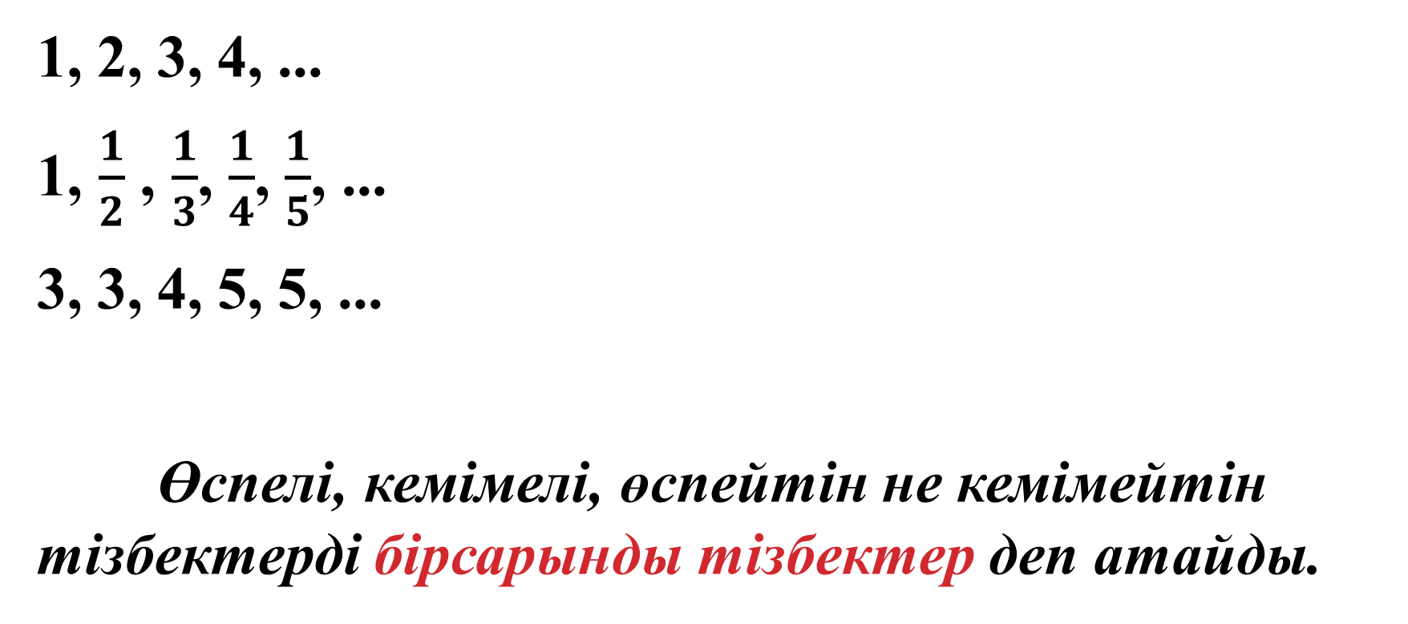

Тізбектің түрлері
өспелі;
1, 2, 3, 4, ...
1, $\frac{1}{2}$ , $\frac{1}{3}$, $\frac{1}{4}$, $\frac{1}{5}$, ...
3, 3, 4, 5, 5, ...
Өспелі, кемімелі, өспейтін не кемімейтін тізбектерді бірсарынды тізбектер деп атайды.
$к$емімелі;
өспейтін не кемімейтін;

Slide 7
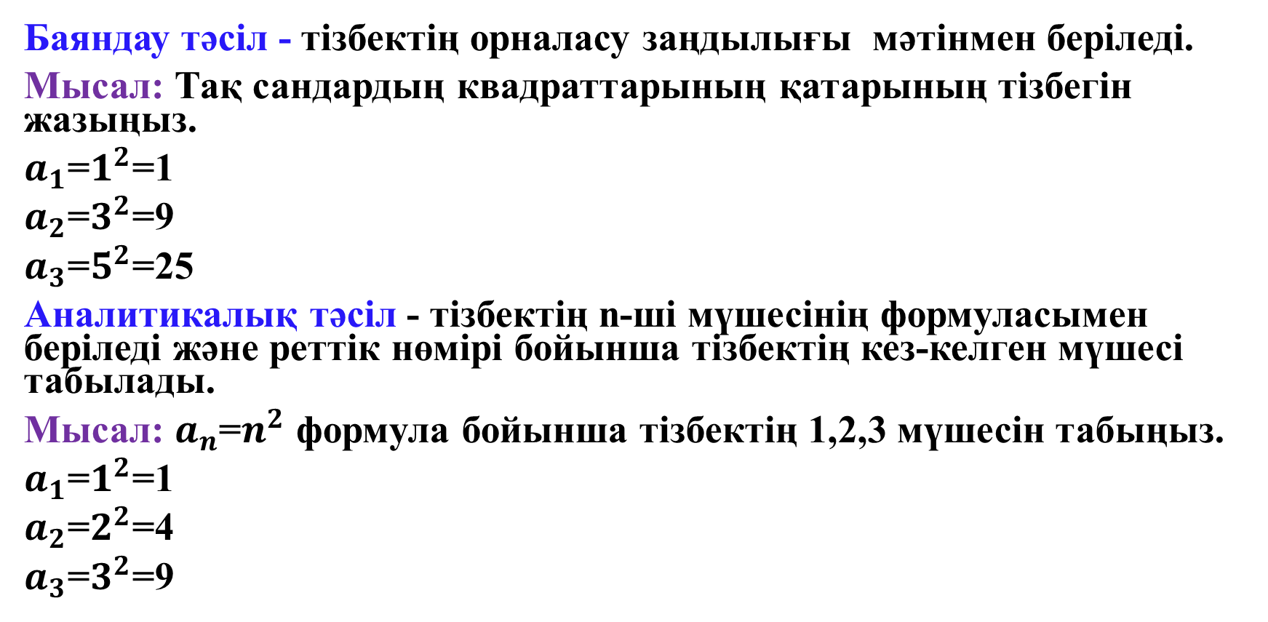
Сандар тізбегінің 4 берілу тәсілдері бар
Баяндау тәсіл - тізбектің орналасу заңдылығы мәтінмен беріледі.
Мысал: Тақ сандардың квадраттарының қатарының тізбегін жазыңыз.
$a_{1}$=$1^{2}$=1
$a_{2}$=$3^{2}$=9
$a_{3}$=$5^{2}$=25
Аналитикалық тәсіл - тізбектің n-ші мүшесінің формуласымен беріледі және реттік нөмірі бойынша тізбектің кез-келген мүшесі табылады.
Мысал: $a_{n}$=$n^{2}$ формула бойынша тізбектің 1,2,3 мүшесін табыңыз.
$a_{1}$=$1^{2}$=1
$a_{2}$=$2^{2}$=4
$a_{3}$=$3^{2}$=9

Slide 8
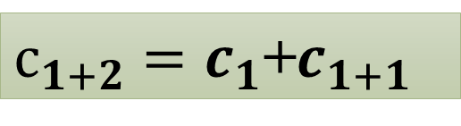
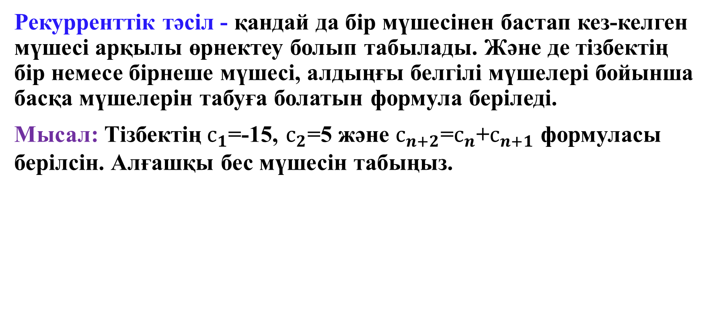
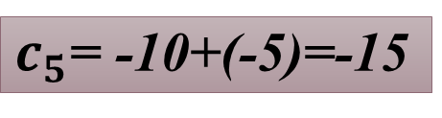
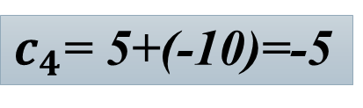
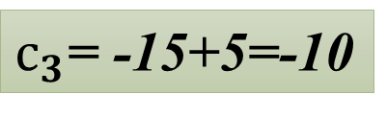
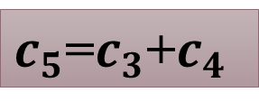
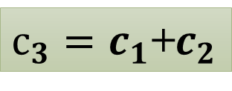
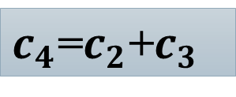
Рекурренттік тәсіл - қандай да бір мүшесінен бастап кез-келген мүшесі арқылы өрнектеу болып табылады. Және де тізбектің бір немесе бірнеше мүшесі, алдыңғы белгілі мүшелері бойынша басқа мүшелерін табуға болатын формула беріледі.
Мысал: Тізбектің${ с}_{1}$=-15, $с_{2}$=5 және $с_{n+2}$=$с_{n}$+$с_{n+1}$ формуласы берілсін. Алғашқы бес мүшесін табыңыз.
$с_{1+2}=c_{1}$+$c_{1+1}$
$c_{4}$=$c_{2}$+$c_{3}$
$c_{5}$=$c_{3}$+$c_{4}$
$с_{3}=c_{1}$+$c_{2}$
$c_{4}$= 5+(-10)=-5
$c_{5}$= -10+(-5)=-15
$с_{3}$= -15+5=-10

Slide 9
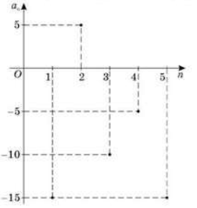
Графиктік тәсіл- сан тізбегін координаталар жүйесінде белгілеу.
Мысал: Кез-келген сандар тізбегі берілсін. -15; 5; -10; -5; ...

Slide 10
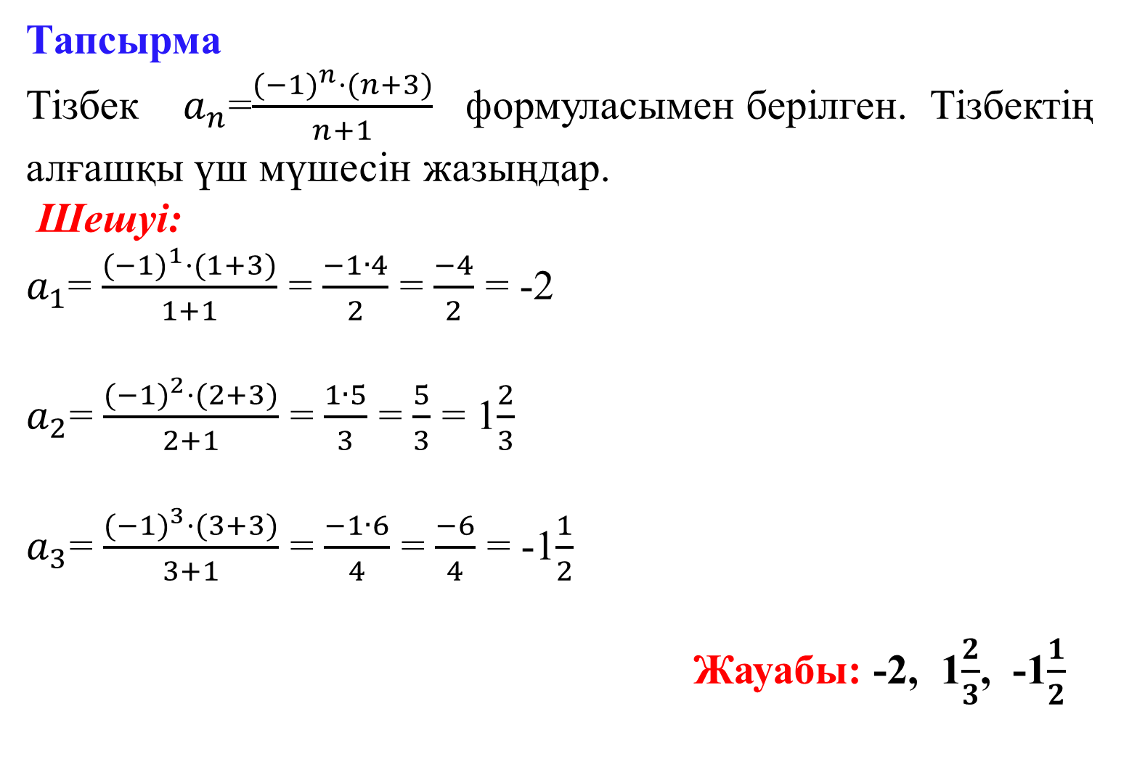
Тапсырма
Тізбек $a_{n}$=$\frac{{(−1)}^{n}·(n+3)}{n+1}$ формуласымен берілген. Тізбектің алғашқы үш мүшесін жазыңдар.
Шешуі:
$a_{1}$= $\frac{{(−1)}^{1}·(1+3)}{1+1}$ = $\frac{−1∙4}{2}$ = $\frac{−4}{2}$ = -2
$a_{2}$= $\frac{{(−1)}^{2}·(2+3)}{2+1}$ = $\frac{1∙5}{3}$ = $\frac{5}{3}$ = 1$\frac{2}{3}$
$a_{3}$= $\frac{{(−1)}^{3}·(3+3)}{3+1}$ = $\frac{−1∙6}{4}$ = $\frac{−6}{4}$ = -1$\frac{1}{2}$
Жауабы: -2, 1$\frac{2}{3}$, -1$\frac{1}{2}$

Slide 11
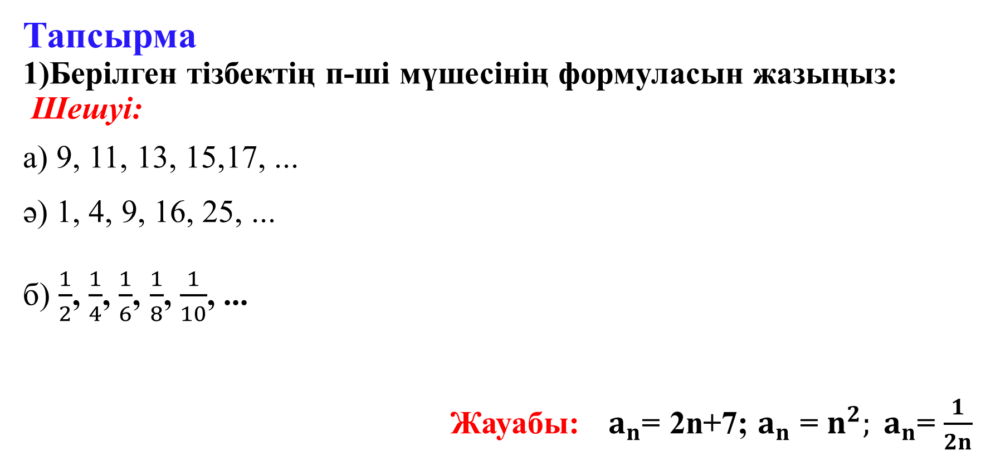
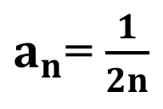
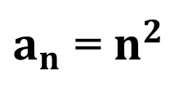
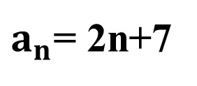
Тапсырма
1)Берілген тізбектің п-ші мүшесінің формуласын жазыңыз:
Шешуі:
а) 9, 11, 13, 15,17, ...
ә) 1, 4, 9, 16, 25, ...
б) $\frac{1}{2}$, $\frac{1}{4}$, $\frac{1}{6}$, $\frac{1}{8}$, $\frac{1}{10}$, ...
Жауабы:${ a}_{n}$= 2n+7; $a_{n}$ = $n^{2}; a_{n}$= $\frac{1}{2n}$
$a_{n}$= 2n+7
$a_{n}$ = $n^{2}$
$a_{n}$= $\frac{1}{2n}$

Slide 12
Қорытынды:
Сандар тізбегі туралы түсінік қалыптастырып, тізбектің n-ші мүшесін табуды үйрендіңіздер.

